Slide 1
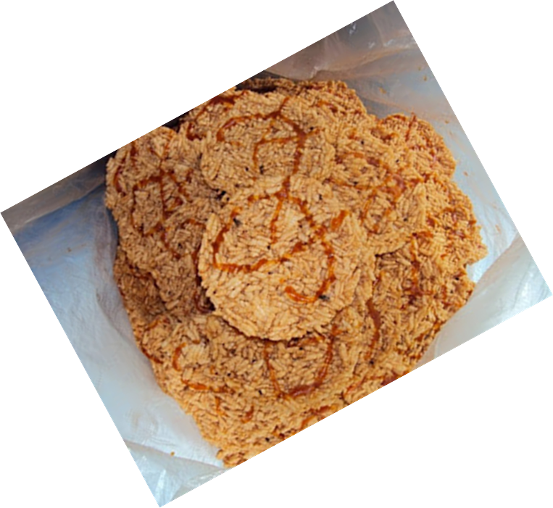
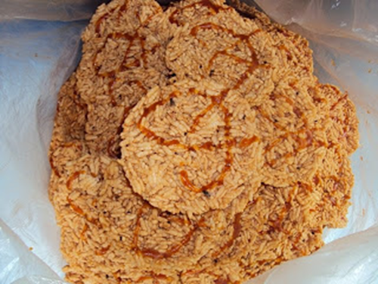
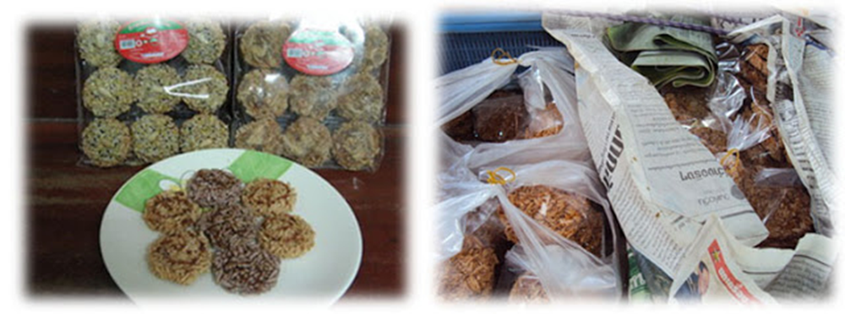
ข้าวแต๋น

Slide 2
ที่มาและความสำคัญ
นับตั้งแต่อดีตจนถึงปัจจุบันนี้ มนุษย์รู้จักการนำข้าวมาแปรรูปที่หลากหลายที่มีความสำคัญเป็นอย่างมาก ซึ่งก็เป็นภูมิปัญญาไทยในการแปรสภาพข้าวให้เป็น ข้าวแต๋วไทย ที่โด่งดังไปทั่วโลก และข้าวแต๋นยังมีความอร่อย สามารถนำไปรับประทานกับอาหารต่างๆได้ สำคัญการทำข้าวแต๋นนี้สามารถนำไปทำเป็นอาชีพได้ อีกด้วย
จุดประสงค์
1. เพื่อให้เข้าใจเกี่ยวกับการทำขนมจีน
2. เพื่อใช้เวลาว่างให้เกิดประโยชน์
3. เพื่อสร้างงานสร้างรายได้ระหว่างเรียน
4. เพื่อทำให้ผู้ที่สนใจสามารถนำไปประกอบอาชีพ

Slide 3
ระยะเวลาในการดำเนินงาน
หนึ่งเดือนครึ่ง
สถานที่ในการดำเนินงาน
บ้านและโรงเรียนดอยงามวิทยาคม
ขั้นตอนการดำเนินงาน
1. ค้นคว้าข้อมูลจากอินเทอร์เน็ต
2. รวบรวมข้อมูล
3. จัดทำเป็นโครงงาน
4. สรุปผลของโครงงาน
5. นำเสนอโครงงาน

Slide 4
ประโยชน์ที่ได้รับ
1. ได้รู้วิธีการทำข้าวแต้น
2. ได้รู้ถึงการใช้ประโยชน์จากข้าว
3. ได้ใช้เวลาให้เป็นประโยชน์
สรุปผลการดำเนินงาน
ในการดำเนินจัดทำโครงงาน การทำข้าวแต้น ทำให้เกิดความเข้าใจเกี่ยวกับการนำข้าวมาทำเป็นขนม นำมาประยุกต์ใช้ในชีวิตประจำวันและเข้าใจถึงเศรษฐกิจในปัจจุบันอีกด้วย

Slide 5
ประวัติข้าวแต๋น
ข้าวแต๋น เป็นขนมพื้นบ้านของชาวล้านนา ทำมาจากข้าวเหนียวที่ผ่านการนึ่งสุกแล้วนำมาคลุกเคล้ากับน้ำอ้อย น้ำตาล แล้วนำไปตากแห้งจึงนำมาทอด ซึ่งในอดีตข้าวแต๋นจะได้รับความนิยมมากในช่วงที่มีเทศกาล เช่น สงกรานต์ ปอยหลวง งานบุญ งานบวช เป็นต้น

Slide 6
วิธีการทำข้าวแต๋น
ส่วนผสม
ข้าวสารเหนียว 5 ลิตร
-เกลือป่น 1 ช้อนโต๊ะ
-น้ำตาลปี๊บ 1 ถุง
-น้ำอ้อยผง 2 ขีด
-น้ำมันพืช 1 ขวด
อุปกรณ์ แบบพิมพ์ ขนาดเส้นผ่าศูนย์กลาง 1.5 นิ้ว สูง 1 เซนติเมตร

Slide 7
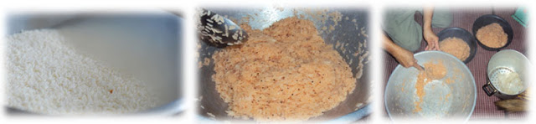
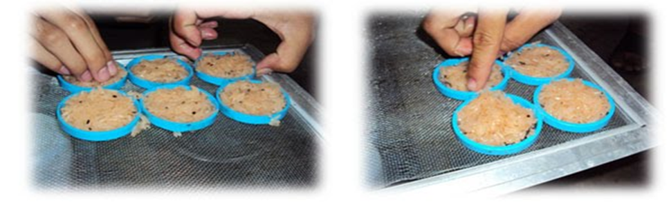
1.นำข้าวสาร (ข้าวเหนียว) มาแช่น้ำ 1 คืน นึ่งให้สุก พักไว้ให้เย็น แล้วนำมาคลุกกับ น้ำแตงโมที่เตรียมไว้แล้วทิ้งไว้ประมาณ 5 นาที
2.น้ำไปกดลงในพิมพ์ ไห้แน่นพอสมควร
3.นำข้าวออกจากพิมพ์ วางบนตะแกรง แล้วนำไปตากแดด ประมาณ 1 วันครึ่ง เมื่อแห้งแล้ว เก็บใส่ถึง มัดปากถุงให้แน่น

Slide 8
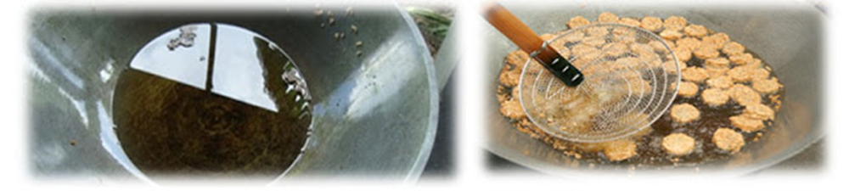
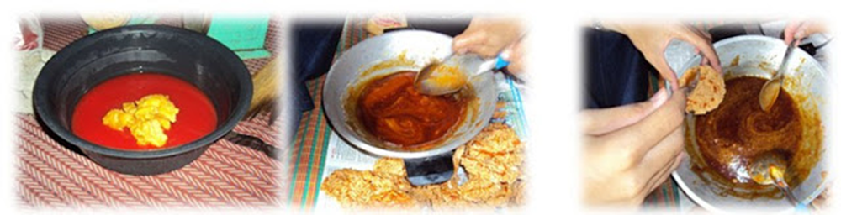
4.ใส่น้ำมันให้เต็มกระทะ ตั้งไฟให้ร้อนจัด เอาข้าวที่จากแห้งแล้วลงทอด ประมาณ 40 วินาที ข้าวแต๋นจะลอยชึ้น ให้ตัดออก นำมาวางบนตะแกรง เพื่อสะเด็ดน้ำมัน และพักไว้ให้เย็น
.นำน้ำตาลปี๊บ เคียวไฟให้ตกทราย พักไว้ให้เย็นพอประมาณ แล้วนำมาหยดลงบนข้าว

Slide 9
6.ใช้ถุงพลาสติกสำหรับใส่อาหาร ขนาดที่ต้องการบรรจุขาย ถ้าจะให้ดี ปิดปากถุงให้มิดชิด กันลมเข้า วิธีง่ายๆ ไล่ลมออกจากถุง แล้วใช้เครื่องรีดปากถุง

Slide 10
ข้าวแตนน้ำแตงโมขนมไทยพื้นบ้านจะมีรสชาติอร่อย สะอาด การจัดบรรจุใส่ถุงที่สวยงาม เพื่อจูงใจให้ผู้ซื้อสนใจมาอุดหนุนมากขึ้น ซึ่งข้าวแตนน้ำแตงโมที่บรรจุในถุงพลาสติกนั้นจะพิมพ์ชื่อกลุ่ม วันเดือนปีที่ผลิต ราคา ถุง ขนาดกลาง บรรจุ6 ชิ้น ขาย 10 บาท
นี่ก็คืออีกภูมิปัญญาไทย เป็นอีกเนื้อหาสาระ "ข้าวแตนน้ำแตงโม " พื้นบ้านที่มีคุณค่าทางด้านโภชนาการตามแบบวิถีไทย รสชาติอร่อย ได้รับการคัดเลือกให้เป็นสินค้าหนึ่งตำบล หนึ่งผลิตภัณฑ์

Slide 11
เคล็ดลับในการปรุง
การทำน้ำอ้อยสำหรับหยอดหน้าข้าวแต๋น ให้เคี่ยวน้ำอ้อยจนข้นเหนียว ทิ้งไว้ให้เย็นก่อนแล้วค่อยหยอดลงไปที่หน้าข้าวแต๋น เพื่อให้ข้าวแต๋นกรอบได้นานขึ้น
เคล็ดลับในการเลือกเครื่องปรุง
การทอดข้าวแต๋น หรือ จืนข้าวแต๋น ต้องทอดในน้ำมันที่ร้อนจัด แล้วพลิกกลับไปมาจะทำให้ข้าวแต๋นพองตัว และกรอบอร่อย

Slide 12
จัดทำโดย
นางสาวนุชบา ใจยา
นางสาวจุฑามาศ สุทะ
นางสาวณัฐริสา ศรีใหม่
นายพิษณุ อุโมงค์
นายพิพัฒน์ พูลบัว
นายนพพล พรหมยศ
โรงเรียนดอยงามวิทยาคม

